Slide 1

Transferdag 2
Pedagogisch handelen N2
21 januari 2026

Slide 2



Doelen
Aan het eind van deze bijeenkomst:
Kan je benoemen welk onderdelen van het CAR model je al uitvoert in de (les)praktijk.
Kan je formuleren welk onderdeel van het CAR model je zou kunnen gaan ontwikkelen op je opleidingsschool.
Kan je n.a.v. de analyse van het sociogram voornemens formuleren om je klas positief te beinvloeden.
Kan je n.a.v. de Roos van Leary reflecteren op jouw gedrag en het effect daarvan op de groep en eventueel nieuwe voornemens formuleren.
Kan je zelfregulerend gedrag bevorderen.
Kan je benoemen welke regels je in de klas hanteert en hoe je deze bespreekbaar maakt.
Notes:
Bij deze dia kan benoemd worden dat de transferdag bedoeld is om de bewustwording bij studenten te vergroten. Het handelen van studenten kan vaak gekoppeld worden aan aangeboden theorie, of (andersom) hun handelingen zouden geïnspireerd kunnen worden door theorie.

Slide 3

Programma
Leerlingen motiveren
  CAR-model
Tactvol handelen
Groepsdynamica en hierop inspelen
Zelfregulatie bevorderen
Werkvormen die zelfregulatie bevorderen
Persoonlijke en maatschappelijke vorming bevorderen
  Belevingswereld van de leerlingen
  Klassenregels

Slide 4
De gouden weken
Groepsvorming in de klas verloopt volgens 4 fasen:
Forming → de groep leert elkaar (en de docent) kennen adhv spellen en samen worden er regels opgesteld
Storming → conflictfase waarin de verhoudingen duidelijk worden, kan een onveilige sfeer veroorzaken
Norming → verhoudingen zijn duidelijk en docent geeft het goede voorbeeld door leerlingen/studenten aan te spreken op gedrag
Performing → de klas vormt een eenheid en er heerst rust
Bespreek kort in tweetallen in welke fase jouw groep zich nu bevindt en hoe je dit merkt.
Notes:
Deze dia kan worden gebruikt als introductie op het thema van vandaag. Het kan zijn dat studenten momenteel te maken hebben met de stormingfase. Bespreek met studenten of zij momenteel een van deze fasen herkennen bij de groepen die zij lesgeven. Kunnen zij (concrete) voorbeelden noemen waaruit dit duidelijk wordt?

Slide 5

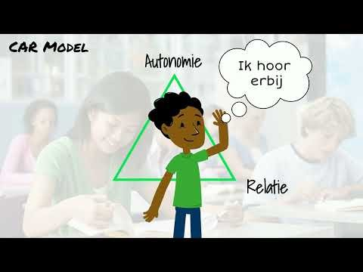

CAR-MODEL
Wat weet je al?
Welke onderdelen van het CAR-model zet jij al in, in jouw lespraktijk? Waarom is dit belangrijk?
Notes:
Idee: Vraag eerst wat studenten al weten over het CAR-model. Als zij dit al goed kunnen uitleggen hoeft de video niet per se meer.

Slide 6
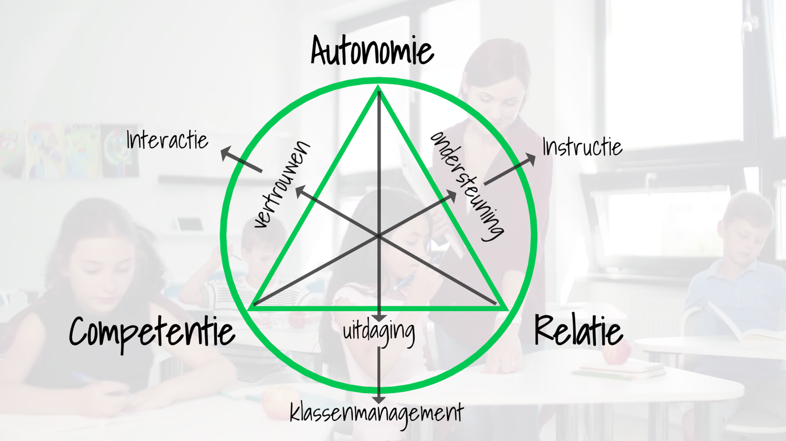
Notes:
Deze dia is optioneel: Figuur die besproken kan worden m.b.t. het CAR model wanneer studenten dit nog niet helemaal helder hebben.

Slide 7


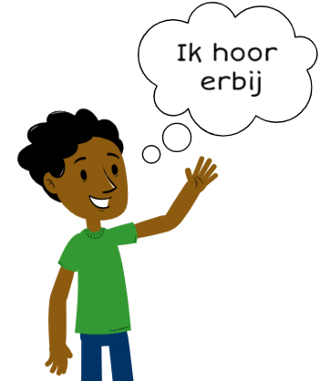
Waaraan herken je een docent die het gevoel van ………………….bij de deelnemers……………
autonomie
Waaraan herken je een docent die zijn/haar ………….met de deelnemers ……………..?
Waaraan herken je een docent die de ………….. van de deelnemers………………?
competentie
vergroot
relatie
versterkt
bevordert
Notes:
Deze dia is optioneel ter illustratie voor studenten die CAR model nog moeilijk kunnen plaatsen. Doel van deze dia is om studenten uit te lokken concreet gedrag te benoemen die horen bij het CAR model. Studenten die hier minder in thuis zijn, kunnen hierdoor geïnspireerd worden.

Slide 8
Opdracht
Wat doe ik al met CAR?
Lees de hand-out door en vink elke actie binnen het CAR-model af die je al toepast in jouw lessen.
Bedenk voor de acties die weinig/ geen vinkje hebben, hoe je deze concreet zou kunnen toepassen in jouw lespraktijk. Bespreek dit eventueel met een groepsgenoot.
Bedenk voor elke letter van het CAR-model een concrete actie die je binnen twee weken in de les gaat inzetten (tip: neem deze ook op in jouw lesvoorbereiding voor tijdens lesbezoeken!)
Notes:
OPDRACHT: Hierbij beseffen studenten hopelijk wat zij (nog) niet inzetten in hun les mbt CAR en krijgen zij inzicht in wat zij de komende tijd kunnen gaan inzetten. Het gebeurt vaak dat studenten aangeven te weten wat CAR inhoudt, maar vervolgens in de lessen autonomie alleen zien als ‘leerlingen zelf hun groepje laten kiezen’. De bedoeling van deze opdracht is dat ze zich realiseren dat er veel meer achter dit model zit waar zij mee kunnen experimenteren in hun lessen (en eventueel onderbouwen in hun lesvoorbereidingsformulie en leerdossier).

Slide 9
Opdracht
Concrete toepassingen CAR
De groep wordt opgesplitst in drie kleinere groepen.
Elke groep onderzoekt een letter van het CAR-model aan de hand van de hand-out.
Bespreek binnen jouw groep wat jullie al doen aan dit onderdeel van CAR en hoe je dit concreet terug ziet in de lespraktijk.
Stel samen een lijst op van concrete interventies die je kunt inzetten ten behoeve van dit onderdeel binnen CAR. Benoem ook acties die je misschien nog niet zelf inzet, maar wel wil gaan proberen.
Notes:
ALTERNATIEVE OPDRACHT: laat studenten in 3 groepen elk een ander onderdeel van het CAR-model onderzoeken en hier concrete toepassingen voor aandragen. Bespreek dit daarna plenair.

Slide 10

Wat speelt er in de groep?
Om meer inzicht te krijgen in de groepssituatie, kun je een sociogram uitzetten.
Een sociogram laat onderlinge relaties zien binnen een groep en kunnen reden zijn tot actie vanuit de docent.
De vragen die hierbij gesteld worden aan leerlingen slaan zowel op sociale als professionele aspecten (met wie speel/werk je liever samen?)
De uitkomsten van een sociogram kunnen verrassend zijn!
Notes:
Dit is huiswerk voor deze transferdag. Analyseer de uitkomsten.

Slide 11
Analyseer de uitkomsten van jouw sociogram!
Opdracht
Om de resultaten te analyseren en er vervolgacties aan te
koppelen kun je gebruik maken van:
  Sociogram: inzicht in sociale relaties en tips voor de leerkracht (wij-leren.nl)
  Hier staat uitgelegd hoe je een sociogram moet lezen
  Hier staat uitgelegd hoe je vervolgens kunt doorpakken op de uitkomsten (wat doe je bijvoorbeeld met een leerling die buitengesloten wordt?)
Notes:
Analyse slide, sociogram geprint meenemen of kunnen laten zien op het scherm. De studenten die de sociogram opdracht als huiswerk hebben gedaan gaan hiermee aan de slag.

Slide 12
Interpersoonlijk gedrag
Om meer inzicht te krijgen in jouw gedrag voor de klas, kun je de vragenlijsten over de Roos van Leary inzetten.
De Roos van Leary geeft inzicht in het interpersoonlijk gedrag; intentie van gedrag en het effect ervan op de ander.
Het geeft je een overzicht van de natuurlijke patronen (interactie) die mensen met elkaar vormen.
De uitkomsten van de Roos van Leary zijn helpen en kunnen je helpen een situatie effectief en positief te beïnvloeden.
Notes:
Dit is huiswerk voor deze transferdag. Analyseer de uitkomsten.

Slide 13
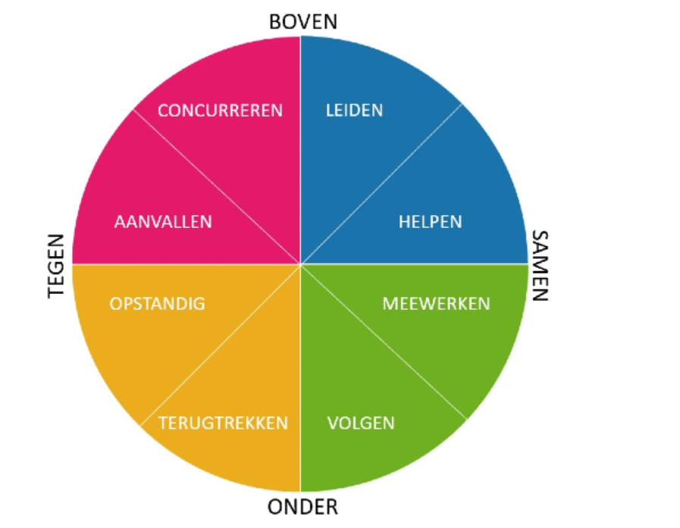
Analyseer de uitkomsten van de Roos van Leary!
TERUGKOPPELING
Opdracht
Vergelijk jouw Roos van Leary positie met de omschrijving hierover in de hand-out. Herken jij jouw eigen gedrag hierin? Bespreek met een groepsgenoot of jij dit gedrag wil laten zien, of je dit gedrag bij leerlingen wil uitlokken en welke acties je eventueel moet nemen om ander gedrag uit te lokken bij leerlingen.
Notes:
Hand-out staat op de website en moet van tevoren geprint worden. Bij de laatste activiteit kun je ook met studenten bespreken of zij dit gedrag willen uitlokken bij leerlingen of dat zij zich anders moeten opstellen.

Slide 14
PITCH!
TERUGKOPPELING
Opdracht
Pitch in 1-2 minuten de uitkomsten van de analyse van het sociogram of de Roos van Leary.
Vertel daarin in ieder geval:
Wat er opvalt
Wat je niet had verwacht
Wat je wel had verwacht
Wat je graag anders zou zien
Wat je anders gaat doen om die verandering gerealiseerd te krijgen
Notes:
De uitkomsten van de analyse van het sociogram of de Roos van Leary kunnen worden gepitcht door (een paar) studenten.

Slide 15
Zelfregulatie bevorderen
TERUGKOPPELING
Opdracht
Bespreek de volgende vragen met een groepsgenoot:
Hoe zorg je ervoor dat alle leerlingen weten wat zij moeten doen wanneer zij moeten beginnen aan een zelfstandige opdracht?
Bespreek met groepsgenoten een opdracht die je recentelijk hebt gebruikt in een van jouw lessen: hoe heb je deze opdracht geïntroduceerd? Denk hierbij aan modelleren, scaffolding etc. Werkte deze introductie?
Help je leerlingen ook met plannen en organiseren? Hoe heb je dit aangepakt?
Notes:
Bespreek dit vervolgens met de hele groep zodat zij van elkaar kunnen leren.

Slide 16
DE BELEVINGSWERELD VAN LEERLINGEN
Opdracht
Om een relatie aan te kunnen gaan met jouw leerlingen/studenten is het ook van belang dat je in je lessen rekening houdt met hun leefwereld en hier in opdrachten een link naar kunt maken.
Bedenk voor jouw vak drie situaties waarin je in zou kunnen spelen op de belevingswereld van je leerlingen. Zet ze in de padlet.
Bijvoorbeeld: we moeten het onderwerp van een tekst bepalen. Ik kies een nieuwsbericht over Taylor Swift.
Bekijk de padlet. Kies een situatie die je volgende week in jouw les zou kunnen toepassen in jouw werkveld.
Notes:
https://padlet.com/site/subscriptions
Voor deze opdracht is het nodig om vooraf een padlet account aan te maken. Dat kan via bovenstaande link.
Hierbij kunnen studenten deze informatie inzetten wanneer er bijvoorbeeld een onderwerp is die aansluit bij sommige leerlingen.

Slide 17

Bij N2 'leren lesgeven' is het vooral belangrijk om te investeren in de relatie met jouw leerlingen en meer te weten te komen over hun belevingswereld!
Notes:
Idee: Verzamel onder studenten post-it waarop antwoord wordt gegeven over vragen rond dit onderwerp. Denk hierbij wat er speelt op de schoolocatie.
Vragen die centraal kunnen staan zijn:
Wat vind je lastig aan het onderhouden van een relatie met leerlingen
Hoe ouderhoud je een relatie?
Hoe vind je het om op leerlingen af te stappen?
Wat zijn dingen die je over jezelf vertelt? Wat vertel je absoluut niet? Zijn er zaken waarover je twijfel of je dit kan delen met leerlingen, of niet? (afstand – nabijheid)

Slide 18
REGELS
Opdracht
Hoe stel jij regels op binnen jouw lespraktijk?
Wat is voor jou belangrijk?
Hoe communiceer jij dit richting leerlingen?
Wat doe je als leerlingen zich niet aan de regels houden?
Vraag ook eens aan een collega bij jou op school die mentor is, of er met de klas algemene regels zijn opgesteld. Hoe kwamen deze regels tot stand?
Notes:
https://padlet.com/site/subscriptions
Voor deze opdracht is het nodig om vooraf een padlet account aan te maken. Dat kan via bovenstaande link.
Hierbij kunnen studenten deze informatie inzetten wanneer er bijvoorbeeld een onderwerp is die aansluit bij sommige leerlingen.

Slide 19
Verslag
  Schrijf in 10 minuten een verslagje van deze transferdag.
  Benoem minimaal:
  De behandelde onderwerpen.
  Wat je vandaag geleerd hebt.
  Wat je uit deze transfer kan of wilt gaan toepassen in je lespraktijk.
  Mail dit verslagje naar je WPB-er en/of SO-er.

Slide 20

Dia voor inkijk-dag.

Slide 21


Vragen!

Slide 22
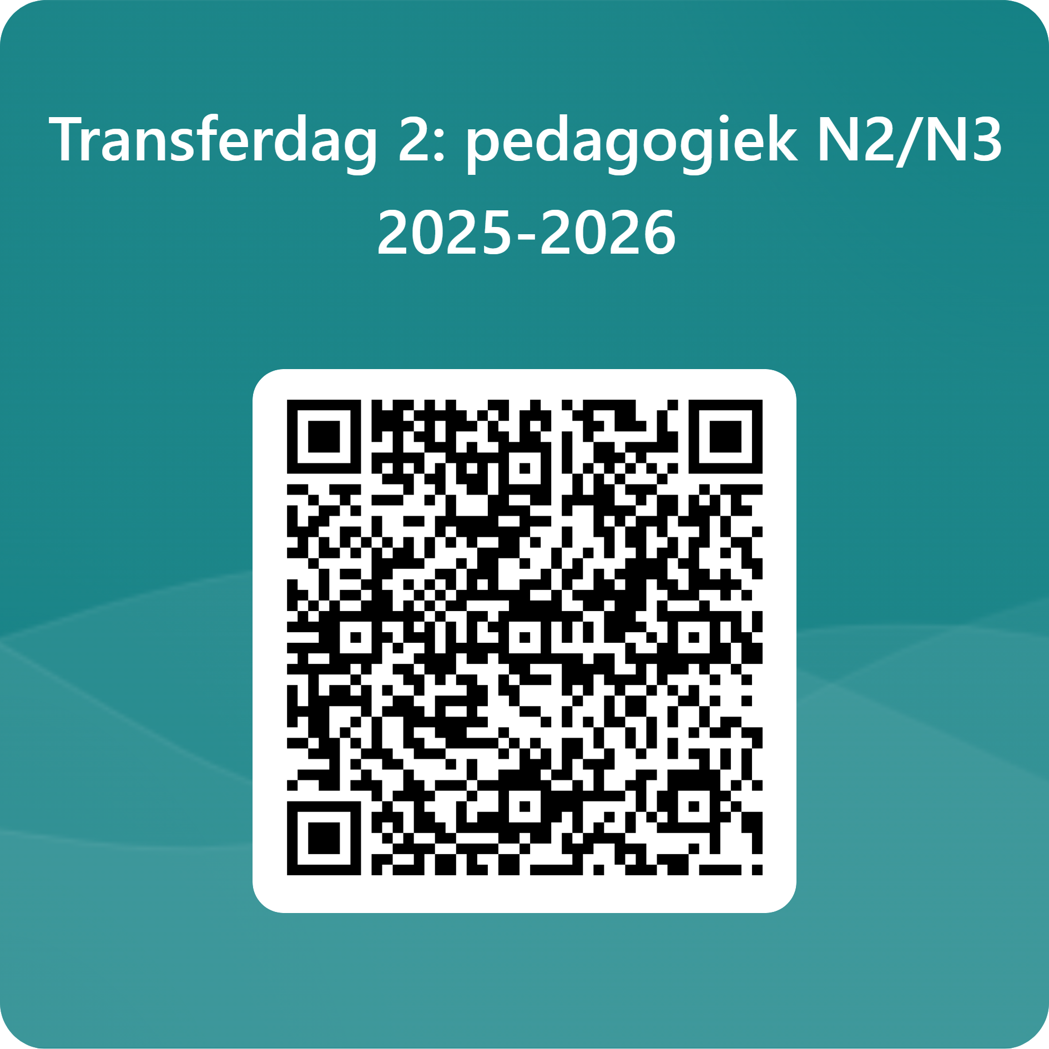
Evaluatie transferdag

Slide 23

Notes:
QR-code voor de studentenevaluatie van deze transferdag, graag laten invullen aan het einde.

